Slide 1
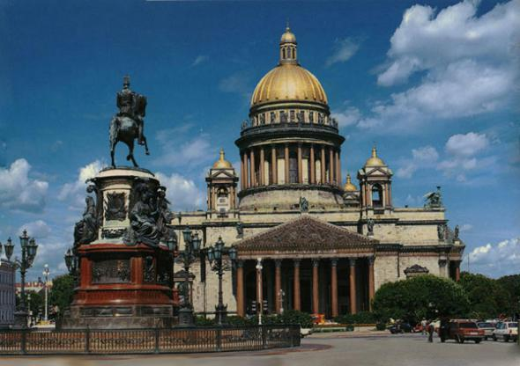
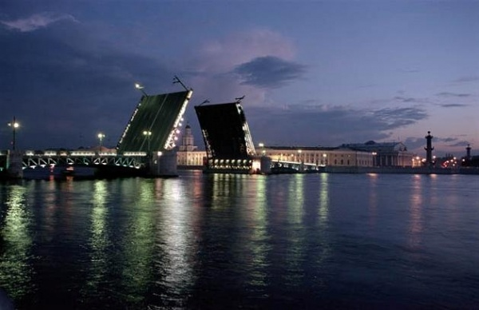
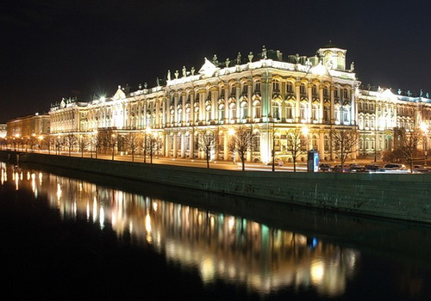
Санкт Петербург
Моя малая Родина

Slide 2
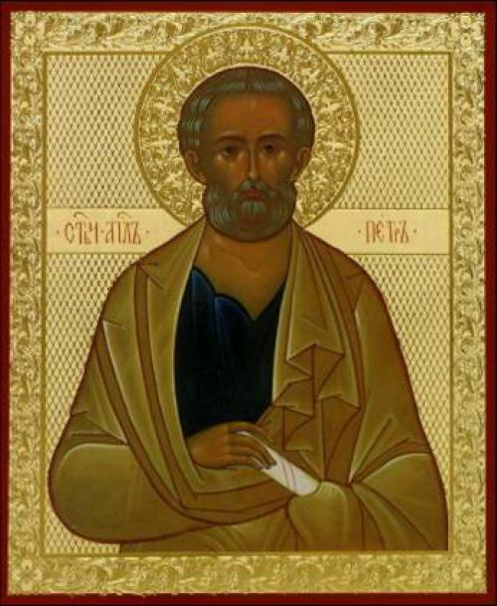
В честь кого назван Санкт-Петербург?

Slide 3
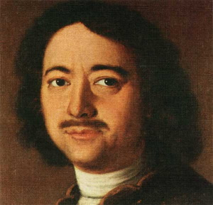
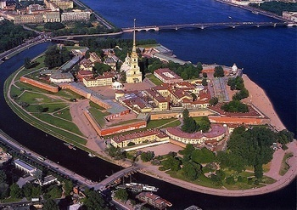
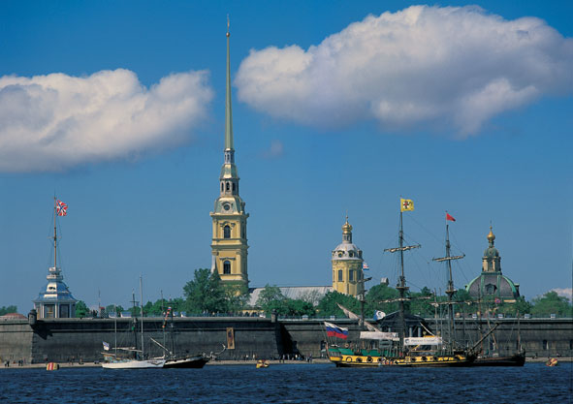
Основание города
- Когда был основан город?
- Начало строительства какой крепости считается днем основания СПб?

Slide 4
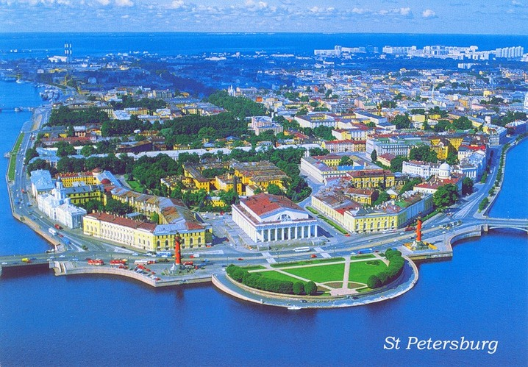
Какой из островов является самым большим?
Notes:
Пригороды Санкт-Петербурга - известны на весь мир своими живописными аллеями, великолепными дворцами, освежающими фонтанами и тихими беседкам

Slide 5
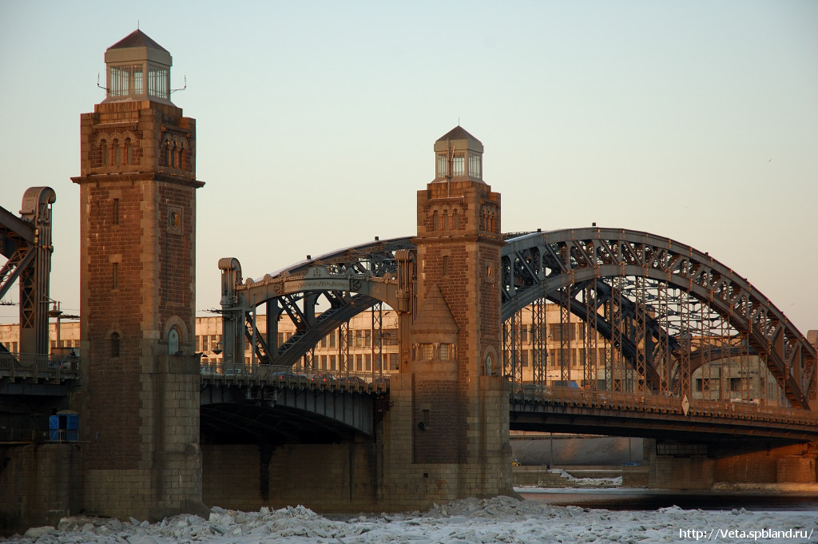
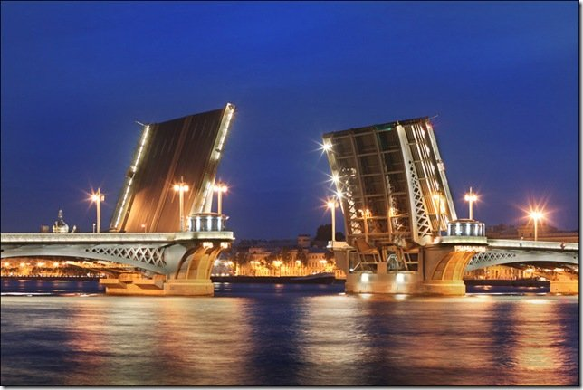
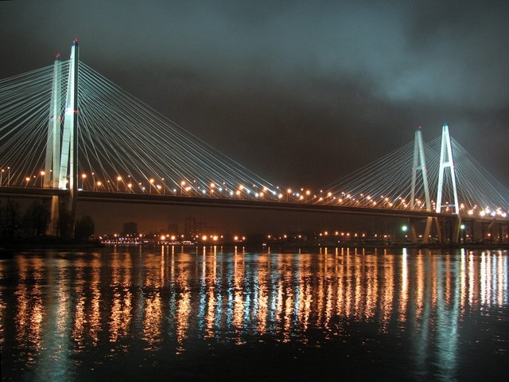
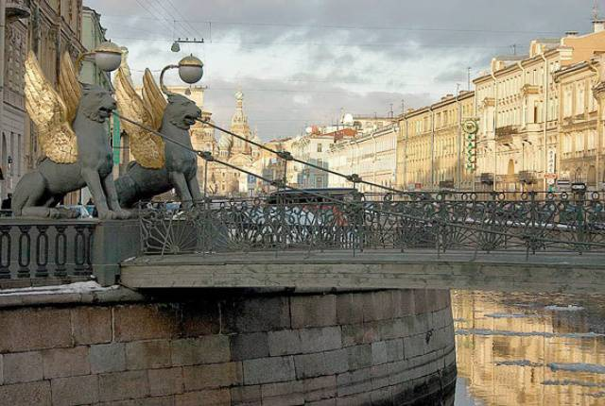
Сколько всего мостов в СПб?

Slide 6
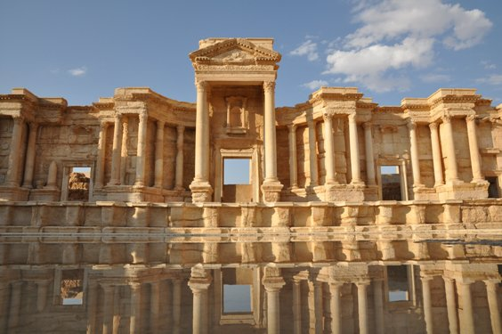
Назовите древний сирийский город , с которым привыкли сравнивать СПб

Slide 7
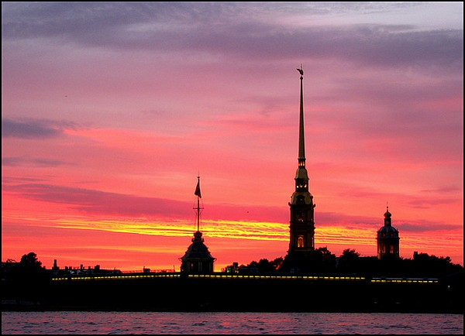
На каком острове находится Петропавловская крепость?

Slide 8
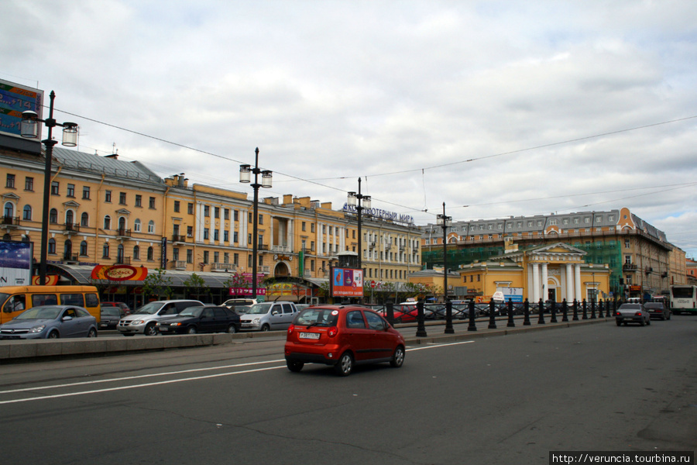
На какой площади торговали сеном?

Slide 9
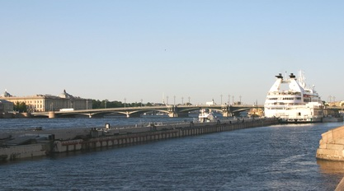
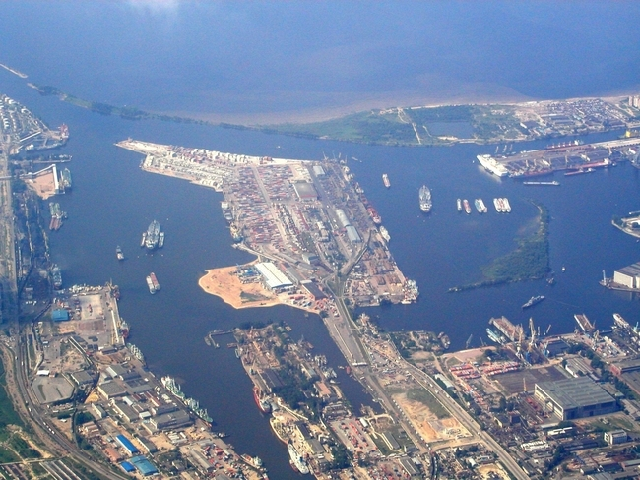
Почему на гербе города два якоря?

Slide 10
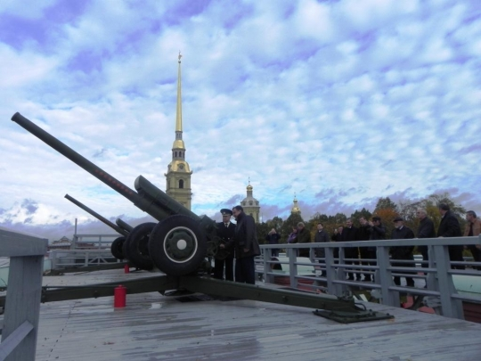
Как петербуржцы узнают, что наступил полдень?

Slide 11
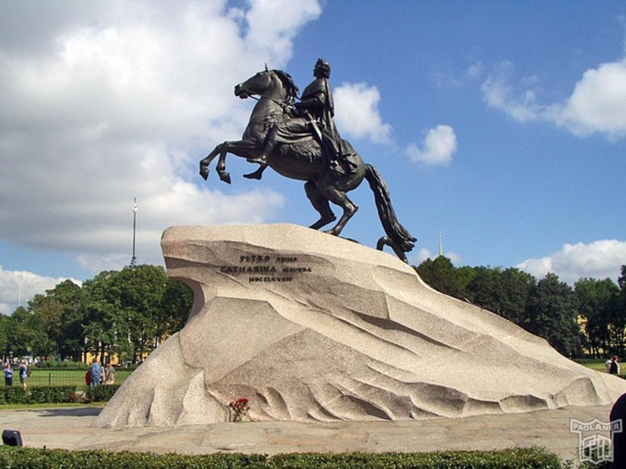
Памятником кому является петербургский «Медный всадник»?

Slide 12
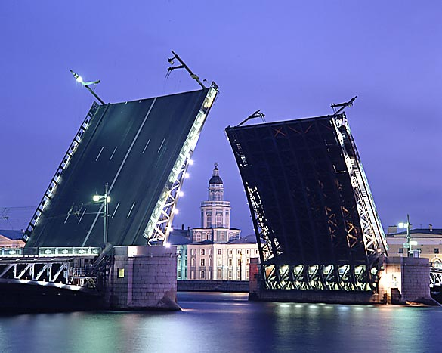
Какую реку пересекает в Санкт-Петербурге Дворцовый мост?

Slide 13
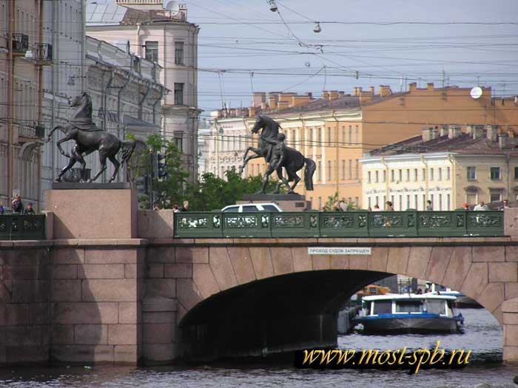
Какой петербургский мост не разводят?

Slide 14
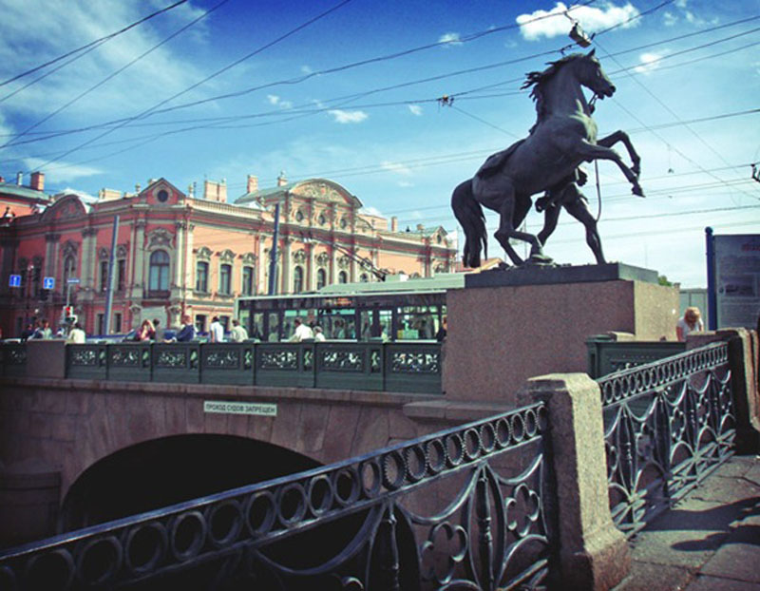
Чьему имени или фамилии Аничков мост обязан своим названием?

Slide 15
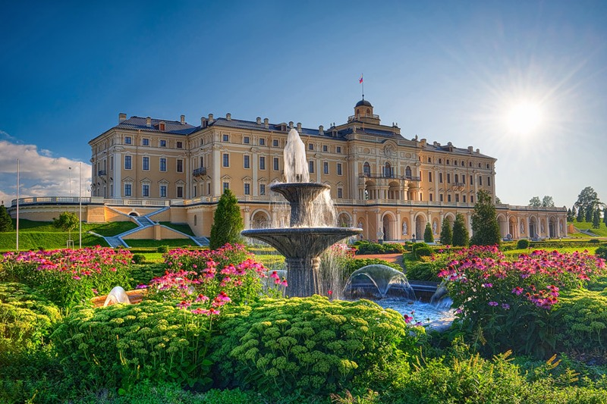
-Какой дворец является резиденцией Президента РФ в Санкт-Петербурге? а) Зимний; б) Михайловский; в) Таврический; г) Константиновский.

Slide 16
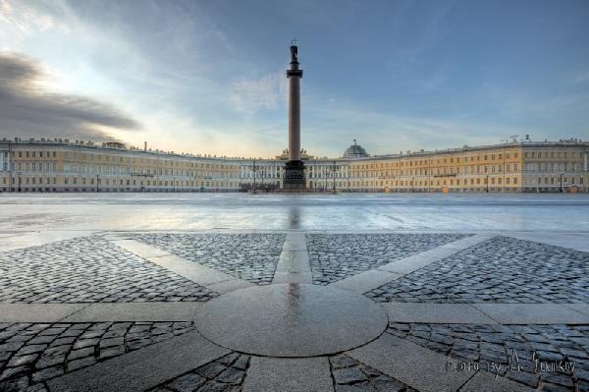
Мы любим наш город
Санкт-Петербург

